Slide 1
Listas combinadas
Estrategia didáctica para estimular la creatividad en Fotografía
Docentes
Amando Ramírez Fuentes
Josefina Leal Quiroz
Amparo del Carmen Ramírez Fuentes
Escuela Nacional Preparatoria 2 “Erasmo Castellanos Quinto”
2022

Slide 2
MODALIDAD HÍBRIDA
INICIO
DISEÑO DE ACTIVIDAD
IDENTIFICACIÓN DE NECESIDADES
SE ADECUÓ LA ESTRATEGIA
SELECCIÓN DE MATERIALES Y RECURSOS
AULA VIRTUAL COMO PUNTO DE ENCUENTRO
DESARROLLO DEL PENSAMIENTO CREATIVO
HACER EJERCICIOS PRÁCTICOS DE FOTO
SELECCIÓN DE CONTENIDOS DEL PROGRAMA DE ESTUDIOS DE FOTOGRAFÍA
USO DE LA ESTRATEGIA LISTAS COMBINADAS
APLICACIÓN DE PRINCIPIOS Y RECURSOS COMPOSITIVOS:
10 MOTIVOS A FOTOGRAFIAR
10 RECURSOS COMPOSITIVOS
10 CIFRAS ALEATORIAS
SE DESCRIBIERON LAS ACCIONES A REALIZAR POR LOS ESTUDIANTES TANTO EN AULA FÍSICA Y VIRTUAL
SE DEFINIERON LOS RECURSOS A UTILIZAR: -DISPOSITIVO ELECTRÓNICO CON CÁMARA
- OBJETOS O SUJETOS A FOTOGRAFIAR
SE DEJARON DISPONIBLES LAS INSTRUCCIONES DE LA ACTIVIDAD EN EL AULA VIRTUAL, CON LAS INDICACIONES PRECISAS.

Slide 3
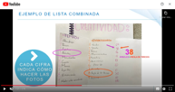
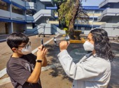
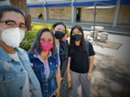
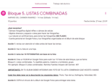
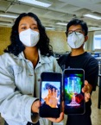
MODALIDAD HÍBRIDA
TAREAS PRESENCIALES
BENEFICIOS
TAREAS EN LÍNEA
INTERACCIÓN MÁS AMPLIA EN AMBOS ESPACIOS (FÍSCO Y VIRTUAL)
SE DIVERSIFICAN LOS RECURSOS DE APRENDIZAJE
SE EXTIENDE EL TIEMPO DE APRENDIZAJE Y ASESORÍAS
SE APROVECHAN AMBOS ESPACIOS EDUCATIVOS
CLASE SINCRÓNICA
REVISIÓN DE RECURSO (VIDEO INSTRUCCIONAL CON EJEMPLOS)
SEGUIMIENTO DE INSTRUCCIONES
SUBIR O ENTREGAR TAREA/FOTOS
CLASE EN AULA FÍSICA
TOMA FOTOGRÁFICA
REVISIÓN DE RESULTADOS
INTERACCIÓN CON PARES

Slide 4
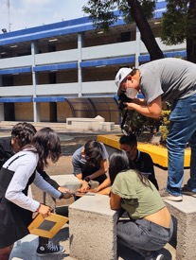
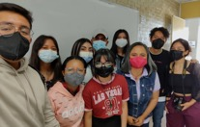
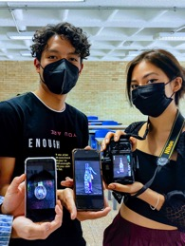
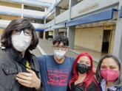
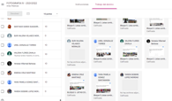
¿Cómo se trabajó?
ENP 2
AULA FÍSICA
ALUMNOS
ORGANIZACIÓN
AULA VIRTUAL
HABILIDADES DOCENTES
HABILIDADES ALUMNOS
TOMA FOTOGRÁFICA:
A DISTANCIA: TRABAJARON DE FORMA INDIVIDUAL.
PRESENCIAL: TRABAJARON EN EQUIPOS DE 3-5 ALUMNOS
HERRAMIENTAS TIC
DISEÑAR ESTRATEGIAS PARA FOMENTAR LA CREATIVIDAD QUE SE ADAPTEN EN AMBOS ENTORNOS DE APRENDIZAJE
-TRABAJO COLABORATIVO EN TIEMPO Y ESPACIO REAL
APROVECHAMIENTO DEL TIEMPO DE CLASE PRESENCIAL
- AUTONOMÍA Y AUTOGESTIÓN
SE USARON PARA:
VER DESCRIPCIÓN DE ACTIVIDAD Y EJEMPLOS
ENTREGAR LAS FOTOGRAFÍAS, COMO ÁLBUM DIGITAL.

Slide 5
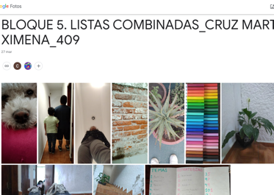
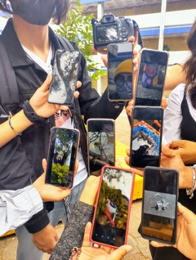
¿QUÉ ACTIVIDADES MANTENER?
DISTANCIA/ASINCRÓNICAS
PRESENCIALES
DISPOSICIÓN DE LOS MATERIALES DIGITALES EN AULA VIRTUAL
ENTREGA DE TAREAS, TRABAJOS Y EJERCICIOS EN AULA VIRTUAL
ASESORÍA EN EJERCICIOS PRÁCTICOS
TOMA FOTOGRÁFICA
TRABAJO COLABORATIVO
INTERACCIÓN CON PARES

